Slide 1
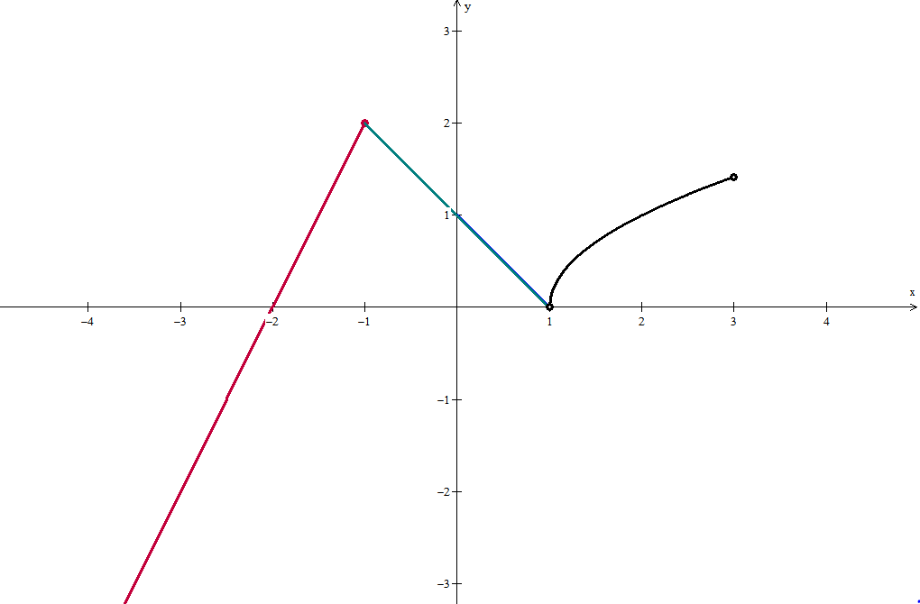

1. Urči z grafu funkčnú hodnotu v bode -1.
14
Nula
A
f(-1) = 2
C
f(-1) = 3
B
f(-1) = 0
D
f(-1) = -2

Slide 2
2. Funkcia znázornená na grafe je rastúca na intervale:
A
<0,1>
C
(-∞,-1>∪(1,3)
B
(-∞,-1>∪<1,3>
D
<-1,1>

Slide 3
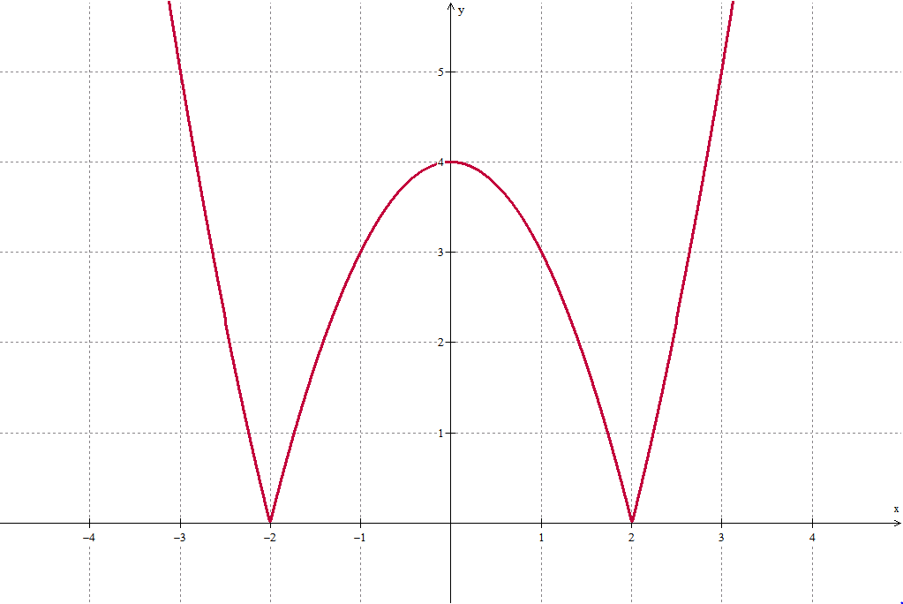
3. Na grafe je funkcia:
A
Párna, zhora ohraničená
C
Nepárna, zhora ohraničená
B
Nepárna, zdola ohraničená
D
Párna, zdola ohraničená

Slide 4
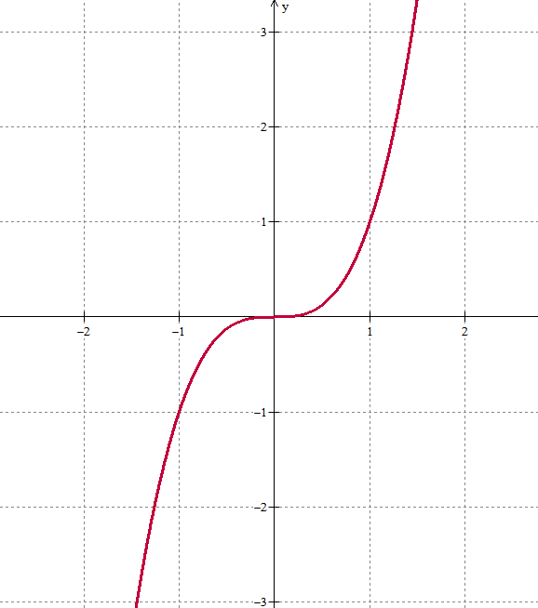
Ktorú vlastnosť funkcia na grafe nemá:
A
Je rastúca na celom definičnom obore
B
Je nepárna
C
Je ohraničená
D
f(0) = 0

Slide 5
Pre danú funkciu platí:
A
D(f) = <-4, ∞)
H(f) = ( -∞, 2>
B
D(f) = (-∞, 3)
H(f) = ( -∞, 2>
D(f) = (-∞, 2>
H(f) = ( -∞, 3>
D(f) = (-∞, 3>
H(f) = ( -∞, 2)
C
D

Slide 6
Urči definičný obor a obor hodnôt funkcie zobrazenej na grafe:
A
D(f) = <-3, 3>
H(f) = ( -∞, 0>
B
D(f) = <0, ∞)
H(f) = R
C
D(f) = R
H(f) = <0, ∞)
D
D(f) = R
H(f) = (0, ∞)

Slide 7
Funkcia znázornená na grafe je:
A
Rastúca na intervale
<-2, 0> a na intervale <2,∞)
B
Klesajúca na intervale <-2,0>
a na intervale <2,∞)
C
Klesajúca na intervale
(-2, 2)
D
Rastúca na intervale (-∞,-2>
a na intervale <2,∞)

